Slide 1
ハイエントロピー物質
のトピック

Slide 2
多元素ナノ触媒

Slide 3
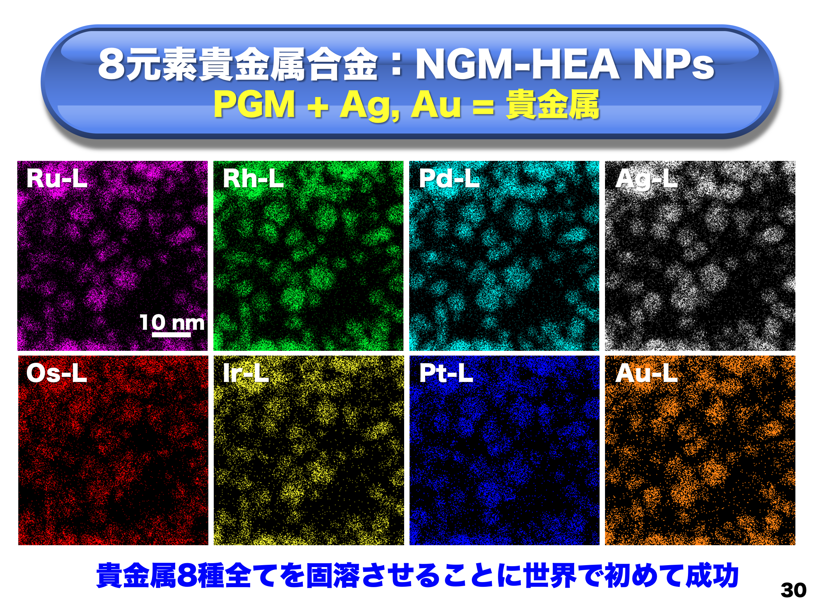
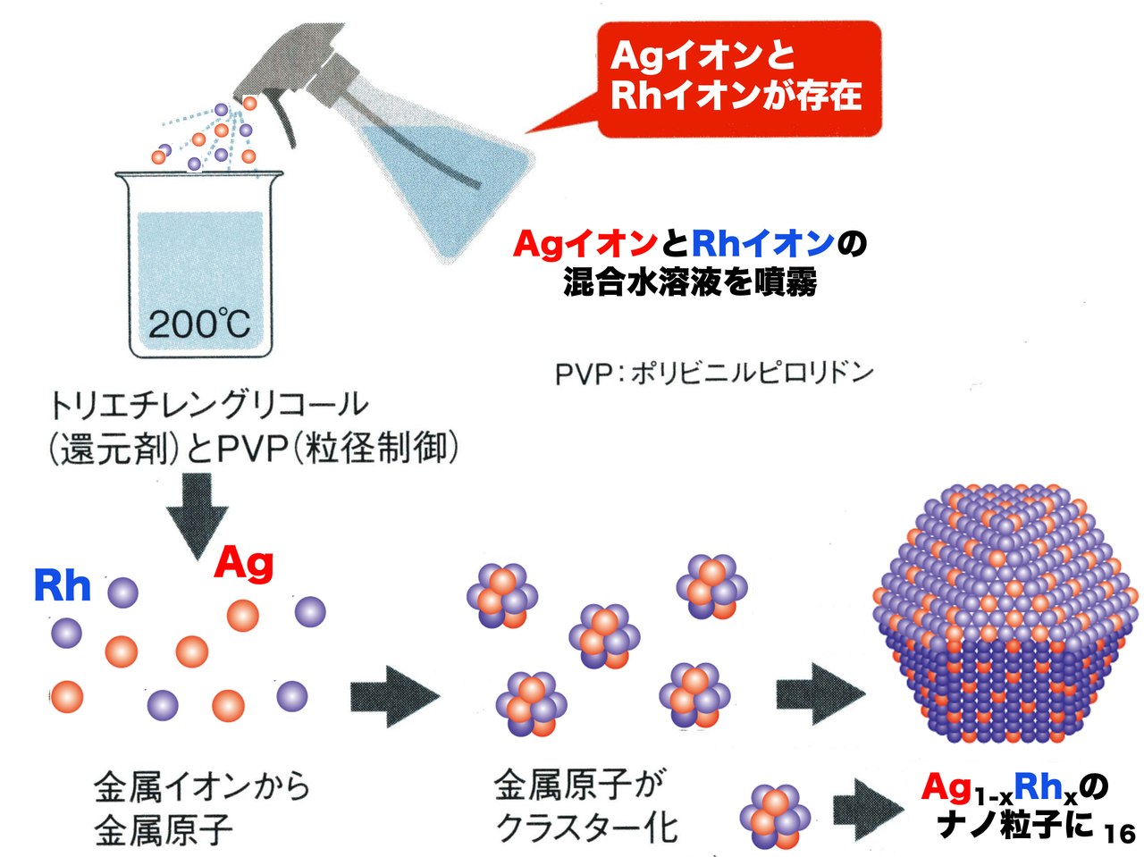
混ざらない元素を混ぜる＠非平衡化学的還元法
水素を発生させる触媒としての性能は白金触媒の10倍以上！
金や銀に加え、ルテニウム、ロジウム、パラジウム、オスミウム、イリジウム、白金 （プラチナ）の合計8種類の元素
｢非平衡化学的還元法｣
イオン化させた異なる種類の金属元素を同時に原子の状態に戻すことで、同じ種類の元素が集まるよりも前に、異なる種類の元素同士が均一に集まるような状態をつくり、本来は混ざらない元素グループを混ぜることが可能となる。
（出所）京都大学・北川宏教授 https://www.businessinsider.jp/post-253222

Slide 4
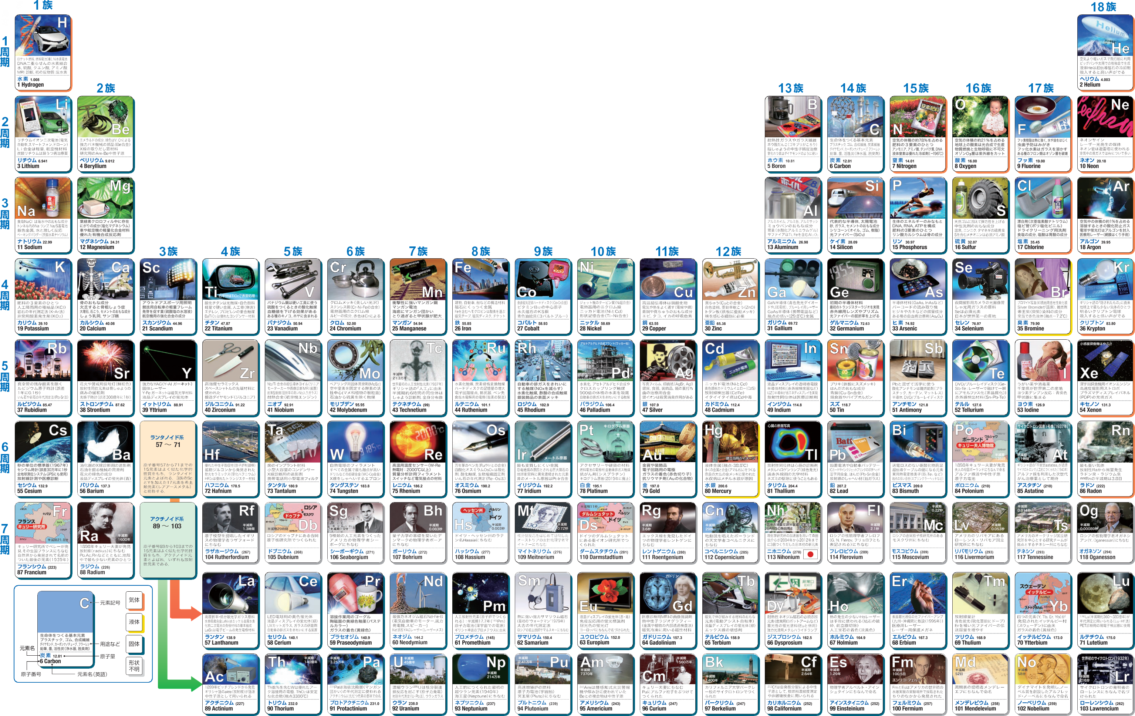

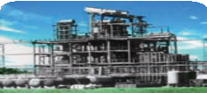
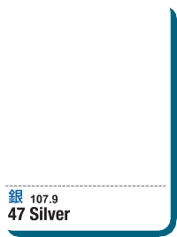
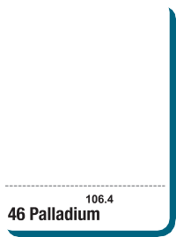
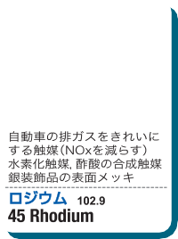
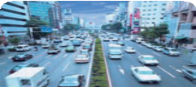



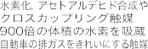
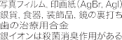






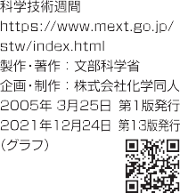
水素吸蔵
擬似パラジウム

Slide 5
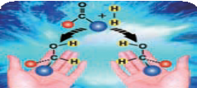
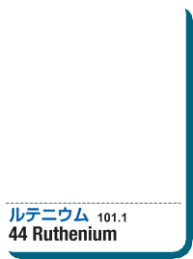

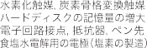
Nox分解
擬似ロジウム

Slide 6
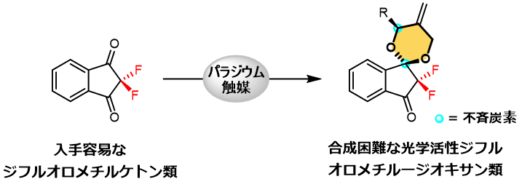
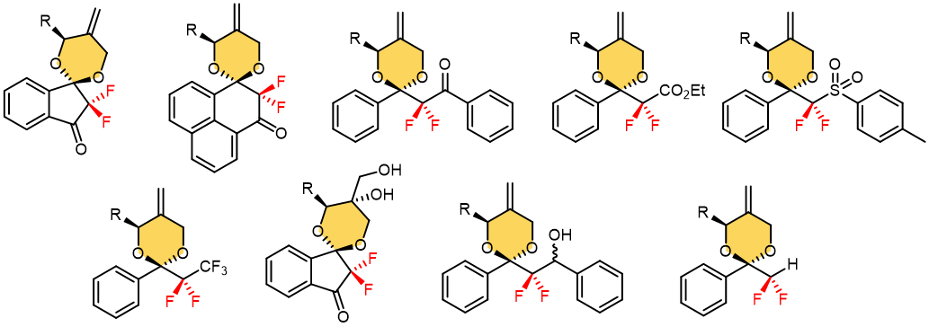
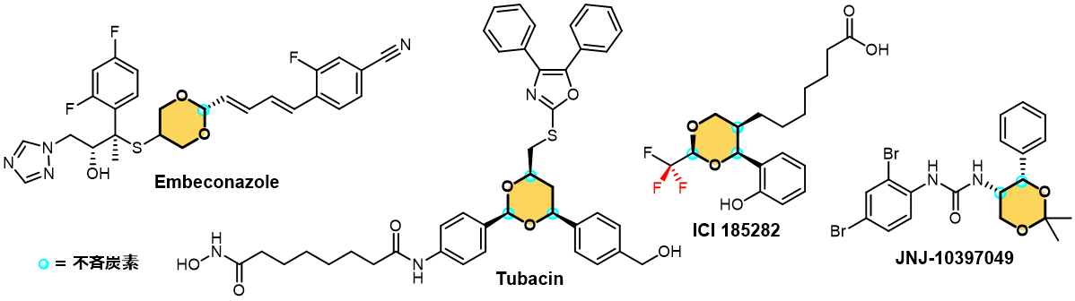

【フッ素化合物】の一挙合成法！
https://www.nitech.ac.jp/news/press/2022/9608.html
合成したジフルオロメチル基を有する光学活性ジオキサン類
光学活性ジオキサン骨格を有する生理活性物質
名古屋工業大学
光学活性ジフルオロメチル＝ジオキンサン
フッ素化合物

